Slide 1
Konvergensi Media
Kuliah 3

Slide 2
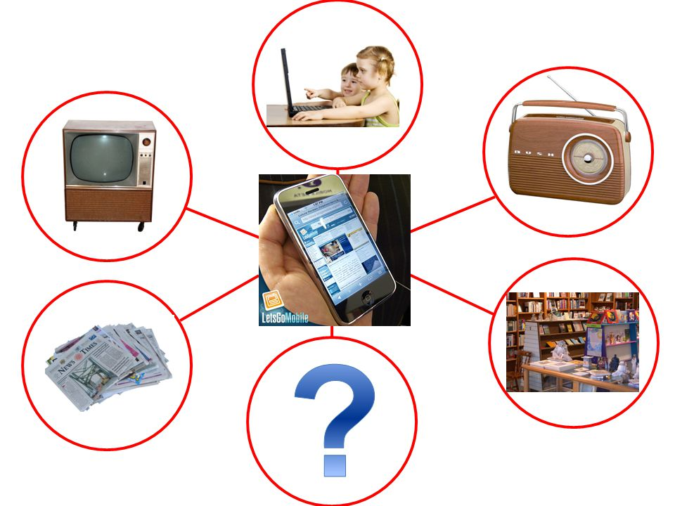
Konvergensi Media
1
2
24
4
Konvergensi
Media
Convergence
Convergence

Slide 3
K
Konvergensi ini sangat mungkin dilakukan jika konten yang diproduksi telah hadir dalam bentuk digital
Konvergensi Media
1
2
24
4
Konvergensi
Media
Convergence
Convergence

Slide 4
K
Internet dan computer berperan besar dalam konvergensi media
Konvergensi Media
1
2
25
4
Konvergensi
Media
Convergence
Convergence

Slide 5

K
Tetapi meski selalu terjadi perubahan media dari waktu ke waktu, Media yang lama tidak akan ditinggalkan begitu saja
Konvergensi Media
1
2
26
4
Konvergensi
Media
Convergence
Convergence

Slide 6

K
Konvergensi akan menjadikan media lama dan media baru hidup bersama dan saling berinteraksi
Konvergensi Media
1
2
27
4
Konvergensi
Media
Convergence
Convergence

Slide 7

K
Munculnya fenomena konvergensi media menyebabkan banyak bentuk media tradisional melakukan perubahan
Konvergensi Media
1
2
28
4
Konvergensi
Media
Convergence
Convergence

Slide 8
K
Konvergensi menimbulkan perubahan signifikan dalam ciri-ciri komunikasi massa tradisional atau konvensional
Konvergensi media memadukan ciri-ciri komunikasi massa dan komunikasi antarpribadi dalam satu media sekaligus
Konvergensi Media
1
2
29
4
Konvergensi
Media
Convergence
Convergence

Slide 9
K
Perubahan Sifat Media di era Konvergensi
Media penerbitan bertambah fungsi dengan media penyiaran, dan media penyiaran bertambah fungsi dengan media penerbitan
Tidak dikenal lagi pembatasan kreatifitas media
Audience dapat menjadi partner dalam membuat isi media
Audience saat ini bersaing dengan audiencenya
Periklanan/pendapatan media model lama akan berubah
Arsip menjadi lebih bernilai
Informasi ceruk lebih bernilai
Isi berita yang tidak di edit menjadi biasa
Siklus berita tidak muncul lagi, informasi menjadi seketika/spontan
Pilihan lebih banyak
Konvergensi Media
1
2
30
4
Konvergensi
Media
Convergence
Convergence

Slide 10
K
Konvergensi Media
1
2
31
4
Konvergensi
Media
Convergence
Convergence

